Slide 1
Ausbruchsabklärung von Tierseuchen
Anleitung zur Nutzung und Präsentation der Applikation

Slide 2
URL / Browser
http://outbreak-tool2.fdn.iwi.unibe.ch/#
Verwendung von Google Chrome (Ver. 52, andere Versionen vermutlich auch). Unterstützung für weitere Browser wird folgen.

Slide 3
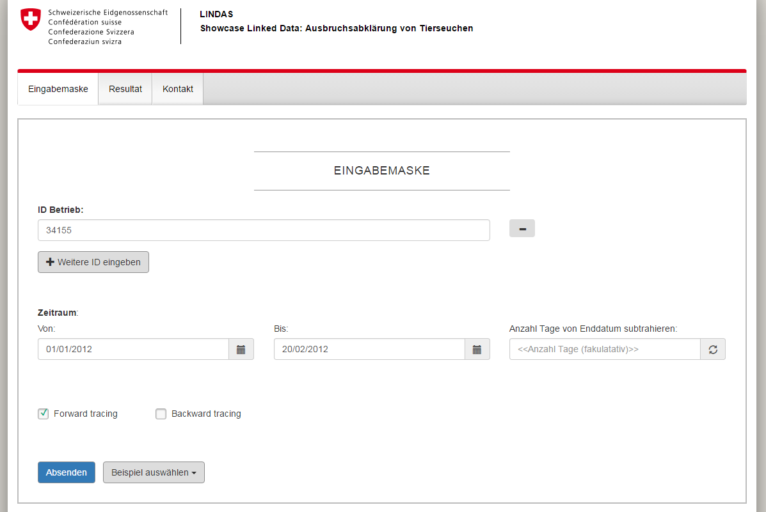
Eingabemaske
Bei Eingabe von (1) und Klick auf den Aktualisieren Pfeil rechts, werden vom Zeitraum «Bis» die eingegeben Anzahl Tage abgezogen und im Zeitraum «Von» eingetragen
Hier können verschiedene Beispiele ausgewählt werden, welche mit Sicherheit ein Resultat generieren. Bei freihändiger Eingabe der Id’s und Datum ist es möglich, dass die Id’s entweder nicht vorhanden sind, oder der Zeitraum zu lang ist, so dass der Algorithmus zu viele Resultate zurückgeben würde.
1
2
Falls ein weiteres Beispiel manuell in die Eingabemaske eingegeben werden soll, können z.B. folgende Daten verwendet werden:
Id: 25059
Zeitraum: 01.01.2012 – 29.02.2012
Forward tracing

Slide 4
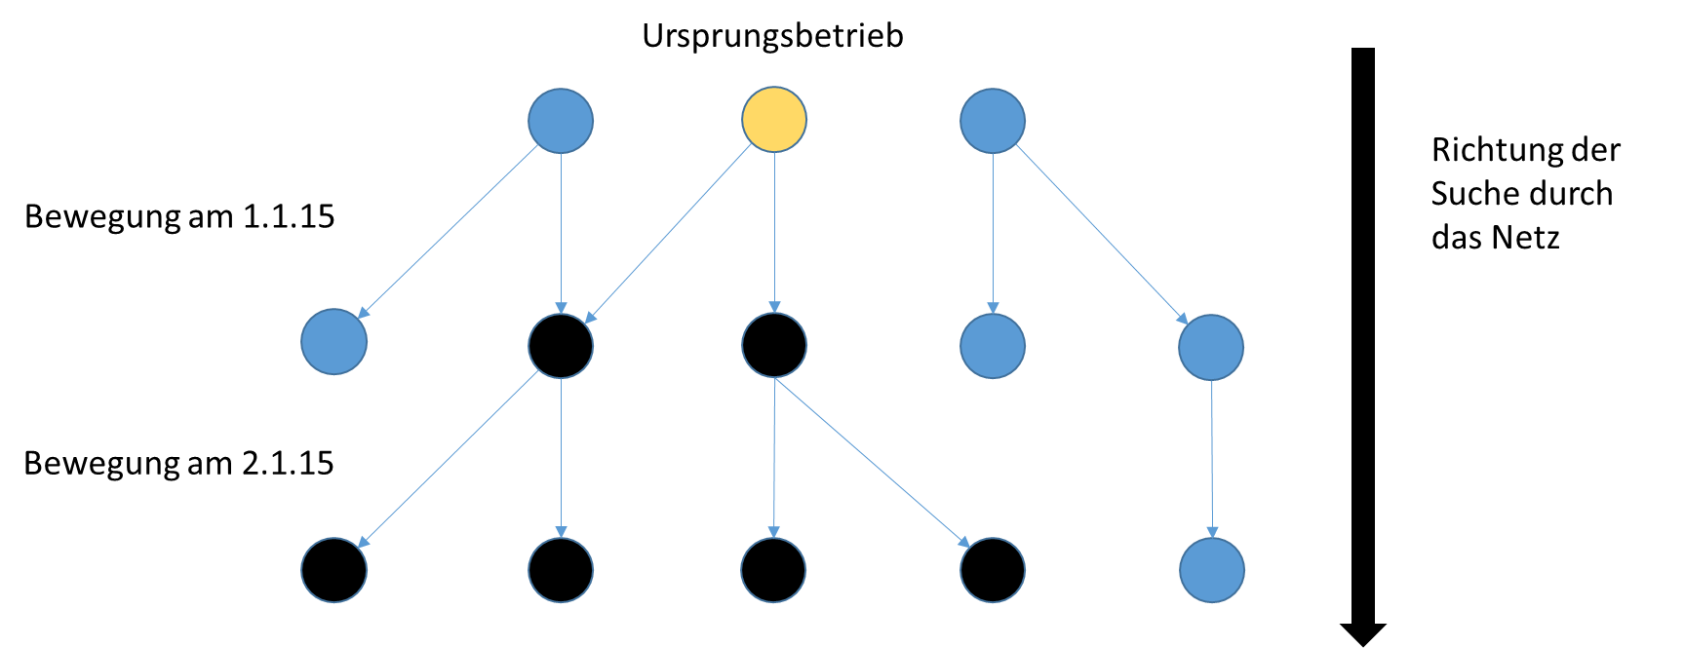
Unterschied Forward tracing & Backward tracing (I/II)
Forward tracing: Beim Forward tracing wird von einem Betrieb aus (gelb), im Netz der Kontaktketten, auf der Zeitachse vorwärts, gesucht. Alle nachfolgenden Bewegungen werden zurückgegeben (schwarz).

Slide 5
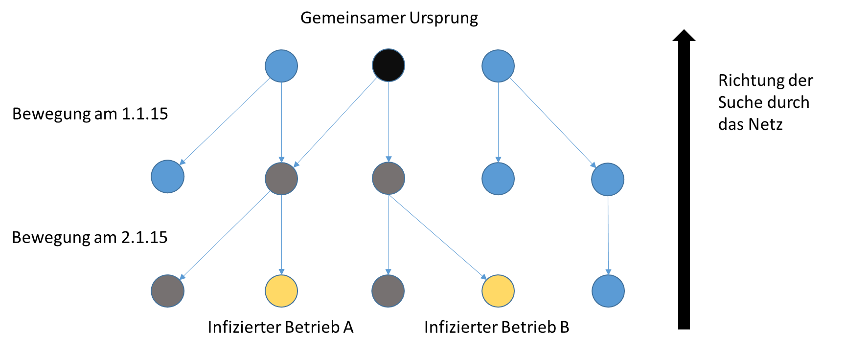
Unterschied Forward tracing & Backward tracing (II/II)
Backward tracing: Beim Backward tracing wird von einem oder mehreren Betrieben aus rückwärts gesucht. Zurückgegeben werden alle Betriebe, welche in der Kontaktkette vor den Startbetrieben (gelb) liegen. Im besten Fall wird ein möglicher Ursprungsbetrieb gefunden (schwarz).

Slide 6
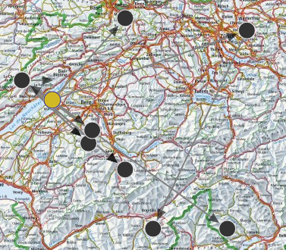
Resultat – Bedeutung der Objekte
Startbetrieb (Gelb). Von diesem Betrieb aus wurde gesucht (ID in Eingabemaske)
Bewegung: Tiere wurden von Startbetrieb zu (3) verschoben
Diese Betrieb ist sowohl Zielbetrieb der Bewegung (2), wie auch Starbetrieb der Bewegung (4). Bewegung (4) muss beim Forward tracing nach (2) liegen
Per Mouseover über die Betriebe können weitere Details per Tooltip eingeblendet werden
3
1
2
4

Slide 7
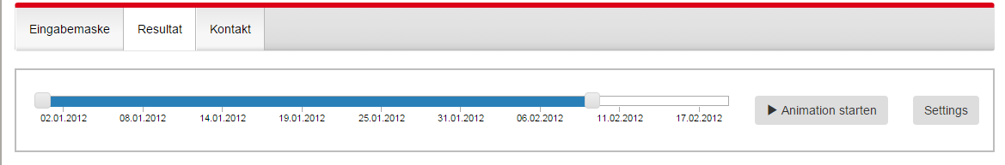
Resultat – Zeitraum dynamisch eingrenzen
Der Zeitraum kann dynamisch mithilfe des Sliders eingegrenzt werden. Der erste Tag bildet dabei das Datum «Von» aus der Eingabemaske, der letzte Tag ist das Datum «Bis».
Mit der Animation kann der Zeitraum automatisch und Tag für Tag vergrössert werden.

Slide 8
Resultat – Verschieben der Karte / Zoomen
Mittels Drag & Drop kann die Karte verschoben werden. Achtung: Es kann zu Pixelfehlern kommen, d.h. die Punkte können beim Verschieben die Position um ein Pixel ändern. Dies ist nicht weiter schlimm, da bei jedem Zoom und Verschieben die Positionen neu berechnet werden.
Zoomen mit dem Mausrad oder dem Touchpad.
Achtung: Bitte nicht den Touchscreen verwenden (Tablets, etc.)
Die Bedienungen am linken oberen Rand können auch verwendet werden.

Slide 9
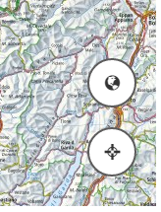
Resultat – Karte wechseln und neu zentrieren
Mit Hilfe dieses Buttons kann zwischen verschiedenen Kartenlayer gewechselt werden
Drücken dieses Buttons zentriert die Karte und setzt die Zoomstufe auf null.
1
2

Slide 10
Daten
Die Daten in der Tabelle werden dynamisch der Visualisierung angepasst. Es werden immer nur diese Daten aufgelistet, welche auch in der Visualisierung erscheinen (dynamisches Eingrenzen des Zeitraums, Schlachthöfe ausblenden)
Sie können als CSV heruntergeladen werden. Achtung: Kommagetrennt, nicht Semikolon
Es können Details zu den Bewegungen und zu den Zielbetrieben angezeigt werden

Slide 11
Settings => Weitere Features
Unter dem Button Settings befinden sich weitere Features
Verschiedene Formen für verschiedene Betriebstypen
Zielbetriebe mit dem Typ «Schlachthof» ausblenden
Pfeilstärke anhand der Anzahl Tiere in den einzelnen Bewegungen verändern
Alle Betriebe, auch solche die nicht in der Kontaktkette vorkommen, anzeigen lassen
Centrality zeigen

Slide 12
Weitere Features (I/V)
Verschiedene Formen einblenden: Klick auf die entsprechende Option zeigt für unterschiedliche Betriebstypen unterschiedliche Formen.
Quadrat: Alpung
Dreieck: Schlachthof
Hochgestelltes Quadrat: Tierhaltung
Kreis: Viehmarkt
Schlachthöfe ausblenden: Blendet die Schlachthöfe aus, da von diesen keine Bewegungen normalerweise keine Bewegungen weggehen sollten.

Slide 13
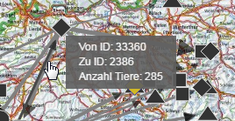
Weitere Features (II/V)
Pfeilstärke anhand Anzahl Tiere definieren: Zeichnet den Pfeil für die Bewegungen bei denen eine grössere Anzahl Tiere verschoben wurde dicker als für Bewegungen mit weniger Tieren. Per Klick auf die Bewegung wird ein Tooltip eingeblendet, welches unter anderem die Anzahl Tiere anzeigt:

Slide 14
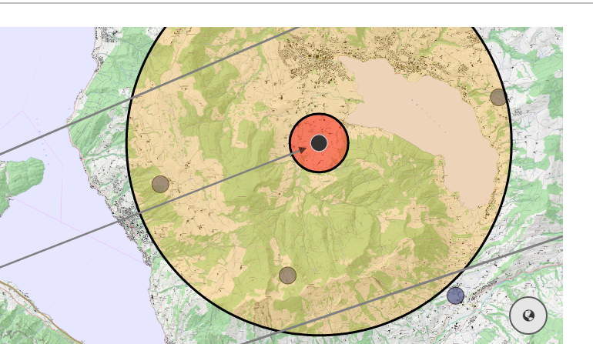
Weitere Features (III/V)
Alle Betriebe anzeigen: Wird diese Option ausgewählt, werden alle Betriebe angezeigt. Nicht nur die, die in der Kontaktkette vorkommen. Unter dem + Symbol kann die maximale Anzahl Betriebe, die angezeigt werden sollen bestimmt werden. Erst wenn die Zoomstufe so hoch wird, dass die Anzahl der zu zeichnenden Betriebe im gezeigten Kartenausschnitt kleiner, als die maximale Anzahl ist, werden die Betriebe angezeigt.
Diese Einstellung ist besonders interessant, wenn per Klick auf einen Betrieb der Kontaktkette, dessen Schutz- und Überwachungszone angezeigt wird. Die Schutz- und Überwachungs- zone wird ebenfalls erst ab einer bestimmten Zoomstufe sichtbar.

Slide 15
Weitere Features (V/V)
Centrality zeigen: Mit dieser Funktion werden Betriebe, welche in der Kontaktkette zentraler liegen, dunkler angezeigt (Grössere Chance, den potenziellen Ursprung der Seuche zu sein). Diese Funktion ist nur im Backward tracing möglich. Sie ist nur dann interessant, wenn mehrere Betriebe in der Eingabemaske eingegeben werden. Diese Funktion war per 23.08.2016 noch nicht fertig implementiert.

